Slide 1
Elaborar el estudio para la definición de las corrientes o tramos de corriente para el cálculo y establecimiento de la meta global de carga contaminante para el cálculo de la Tarifa de la Tasa Retributiva (TTR) por vertimientos puntuales en ocho (8) cuencas en jurisdicción de la Corporación Autónoma Regional de Santander - CAS
Contrato de Consultoría 00514-2017
Unión Temporal AMBIENTE 2017
Primer Taller de Socialización
Evaluación de propuestas de metas de cargas de DBO5 y SST y eliminación de puntos de vertimiento Municipios o ESP´S
San Gil, noviembre de 2018

Slide 2
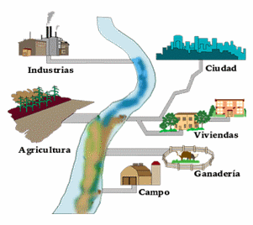
Elaborar el estudio para la definición de las corrientes o tramos de corriente y establecimiento para el cálculo y establecimiento de la meta global de carga contaminante para el cálculo de la Tarifa de la Tasa Retributiva (TTR) por vertimientos puntuales en ocho (8) cuencas en jurisdicción de la Corporación Autónoma Regional de Santander - CAS
Contrato de Consultoría 00514-2017
El problema de la generación de descargas líquidas
Deterioro de la calidad de los cuerpos de agua
Focos de proliferación de vectores y transmisores de enfermedades
Deterioro paisajístico
Pérdida del valor de la tierra
Devaluación de la imagen de la empresa
Síntoma de desordenes de los procesos empresariales
Reducción de oportunidades de competitividad nacional e internacional
Altos costos del agua consumida (TUA)
Altos costos del agua vertida (TR)
Incumplimiento de limites y metas
Incumplimiento de OBJETIVOS DE CALIDAD establecidos por la AAC
Afectaciones al P&G
otros

Slide 3
Elaborar el estudio para la definición de las corrientes o tramos de corriente y establecimiento para el cálculo y establecimiento de la meta global de carga contaminante para el cálculo de la Tarifa de la Tasa Retributiva (TTR) por vertimientos puntuales en ocho (8) cuencas en jurisdicción de la Corporación Autónoma Regional de Santander - CAS
Contrato de Consultoría 00514-2017
Información Municipio / ESP
Población (ha) | 10.000
Puntos de vertimiento (No) | 4
DBO5 (mg/l) | 150
SST (mg/l) | 175
Caudal AR (l/s) | 35
Tiempo de vertido (días) | 365
Limite permisible SST (mg/l) | 90
Limite permisible DBO5 (mg/l) | 90
Carga Vertida actual DBO5- KG/AÑO | 165.564
Carga Vertida actual SST-KG/AÑO | 193.158
Carga Vertida CUMPLIENDO LP DBO5- KG/AÑO | 99.338
Carga Vertida CUMPLIENDO LP SST-KG/AÑO | 99.338

Slide 4
Elaborar el estudio para la definición de las corrientes o tramos de corriente y establecimiento para el cálculo y establecimiento de la meta global de carga contaminante para el cálculo de la Tarifa de la Tasa Retributiva (TTR) por vertimientos puntuales en ocho (8) cuencas en jurisdicción de la Corporación Autónoma Regional de Santander - CAS
Contrato de Consultoría 00514-2017
PROPUESTA DE METAS CUMPLIENDO LIMITES PERMISIBLES
PARAMETRO | CARGA ACTUAL kg/año | CARGA FINAL CUMPLIENDO LP-kg/año | META DE REDUCCION |  | PUNTOS DE VERTIMIENTO
 |  |  | kg/año | % | INICIAL | FINAL
DBO5 | 165.564 | 99.338 | 66.226 | 40
SST | 193.158 | 99.338 | 93.820 | 48,6
 |  |  |  |  | 3 | 1

Slide 5
Elaborar el estudio para la definición de las corrientes o tramos de corriente y establecimiento para el cálculo y establecimiento de la meta global de carga contaminante para el cálculo de la Tarifa de la Tasa Retributiva (TTR) por vertimientos puntuales en ocho (8) cuencas en jurisdicción de la Corporación Autónoma Regional de Santander - CAS
Contrato de Consultoría 00514-2017
EVALUACIÓN DE PROPUESTAS DE METAS
La propuesta debe cumplir los siguientes requisitos:
Cumplir con LIMITES PERMISIBLES DE VERTIMIENTO (Resolución 0631 de 2015)
Cumplir con los objetivos de calidad del tramo
Usos potenciales del tramo
Criterios de calidad para el uso definido en el tramo
Capacidad de carga del tramo
Se recomienda ver el documento Metas cuasióptimas (numeral 4), disponible en la pagina web CAS en el link de tasa retributiva

Slide 6
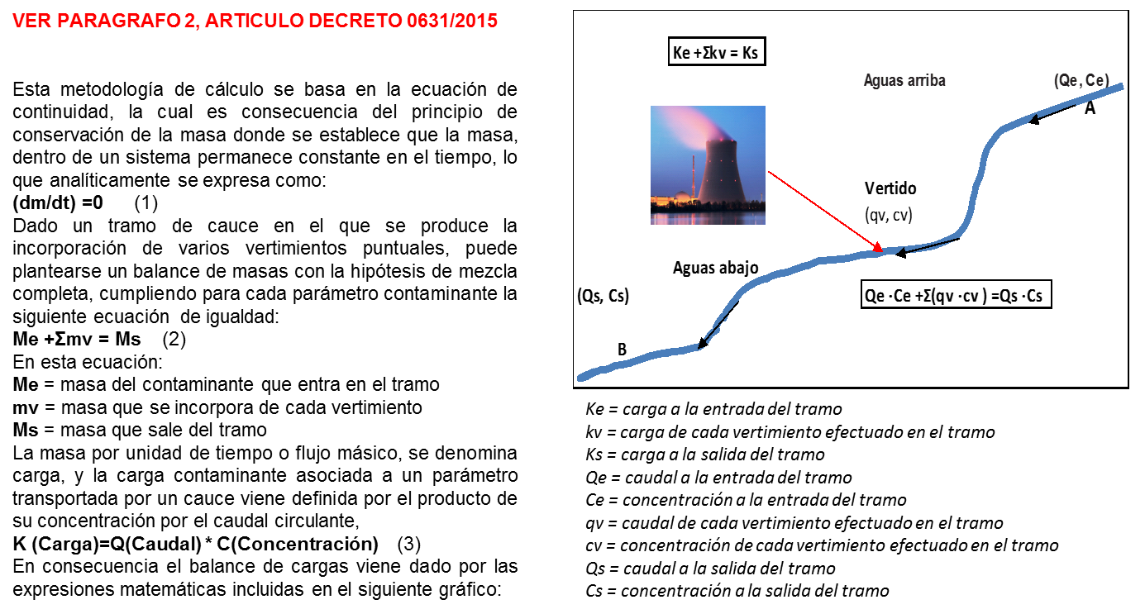
Elaborar el estudio para la definición de las corrientes o tramos de corriente y establecimiento para el cálculo y establecimiento de la meta global de carga contaminante para el cálculo de la Tarifa de la Tasa Retributiva (TTR) por vertimientos puntuales en ocho (8) cuencas en jurisdicción de la Corporación Autónoma Regional de Santander - CAS
Contrato de Consultoría 00514-2017
EVALUACIÓN DE PROPUESTAS DE METAS - VERIFICACIÓN DE OBJETIVOS DE CALIDAD
PRINCIPIO DE CONSERVACIÓN DE MASAS

Slide 7
Elaborar el estudio para la definición de las corrientes o tramos de corriente y establecimiento para el cálculo y establecimiento de la meta global de carga contaminante para el cálculo de la Tarifa de la Tasa Retributiva (TTR) por vertimientos puntuales en ocho (8) cuencas en jurisdicción de la Corporación Autónoma Regional de Santander - CAS
Contrato de Consultoría 00514-2017
Escenario 1. Descarga actual sin tratamiento

Slide 8
Elaborar el estudio para la definición de las corrientes o tramos de corriente y establecimiento para el cálculo y establecimiento de la meta global de carga contaminante para el cálculo de la Tarifa de la Tasa Retributiva (TTR) por vertimientos puntuales en ocho (8) cuencas en jurisdicción de la Corporación Autónoma Regional de Santander - CAS
Contrato de Consultoría 00514-2017
Escenario 2. Descarga cumpliendo Resolución 631 de 2015

Slide 9
Elaborar el estudio para la definición de las corrientes o tramos de corriente y establecimiento para el cálculo y establecimiento de la meta global de carga contaminante para el cálculo de la Tarifa de la Tasa Retributiva (TTR) por vertimientos puntuales en ocho (8) cuencas en jurisdicción de la Corporación Autónoma Regional de Santander - CAS
Contrato de Consultoría 00514-2017
Escenario 3. Descarga removiendo el 75% de la concentración de entrada

Slide 10
Elaborar el estudio para la definición de las corrientes o tramos de corriente y establecimiento para el cálculo y establecimiento de la meta global de carga contaminante para el cálculo de la Tarifa de la Tasa Retributiva (TTR) por vertimientos puntuales en ocho (8) cuencas en jurisdicción de la Corporación Autónoma Regional de Santander - CAS
Contrato de Consultoría 00514-2017
Escenario 4. Descarga removiendo el 85% de la concentración de entrada

Slide 11
Elaborar el estudio para la definición de las corrientes o tramos de corriente y establecimiento para el cálculo y establecimiento de la meta global de carga contaminante para el cálculo de la Tarifa de la Tasa Retributiva (TTR) por vertimientos puntuales en ocho (8) cuencas en jurisdicción de la Corporación Autónoma Regional de Santander - CAS
Contrato de Consultoría 00514-2017

Slide 12
Elaborar el estudio para la definición de las corrientes o tramos de corriente y establecimiento para el cálculo y establecimiento de la meta global de carga contaminante para el cálculo de la Tarifa de la Tasa Retributiva (TTR) por vertimientos puntuales en ocho (8) cuencas en jurisdicción de la Corporación Autónoma Regional de Santander - CAS
Contrato de Consultoría 00514-2017
¿Que pasa con quienes no presentan propuestas de metas de cargas y eliminación de puntos de vertimiento?
En estos casos, se aplica la norma, es decir, LA CAS impone las metas de cargas y de eliminación de puntos de vertimiento con base en la mejor información disponible.
Para reducir niveles de subjetividad, se han estructurado los criterios de diseño de metas presuntivas en el documento: Diseño de metas presuntivas, el cual ha sido colgado en la pagina web de la CAS.

Slide 13
Elaborar el estudio para la definición de las corrientes o tramos de corriente y establecimiento para el cálculo y establecimiento de la meta global de carga contaminante para el cálculo de la Tarifa de la Tasa Retributiva (TTR) por vertimientos puntuales en ocho (8) cuencas en jurisdicción de la Corporación Autónoma Regional de Santander - CAS
Contrato de Consultoría 00514-2017
LUIS FERNANDO CASTRO HERNÁNDEZ
Especialista en instrumentos económicos para la gestión ambiental-UT AMBIENTE
VIVIAN RAMÍREZ ROMÁN
Profesional especializada – Apoyo técnico UT AMBIENTE
VLADIMIR GÓMEZ PEREIRA
Coordinador Técnico UT AMBIENTE
WILMAR SANTANA
Apoyo Supervisión CAS
e-mail proyecto: tasa.retributiva@cas.gov.co

